Slide 1
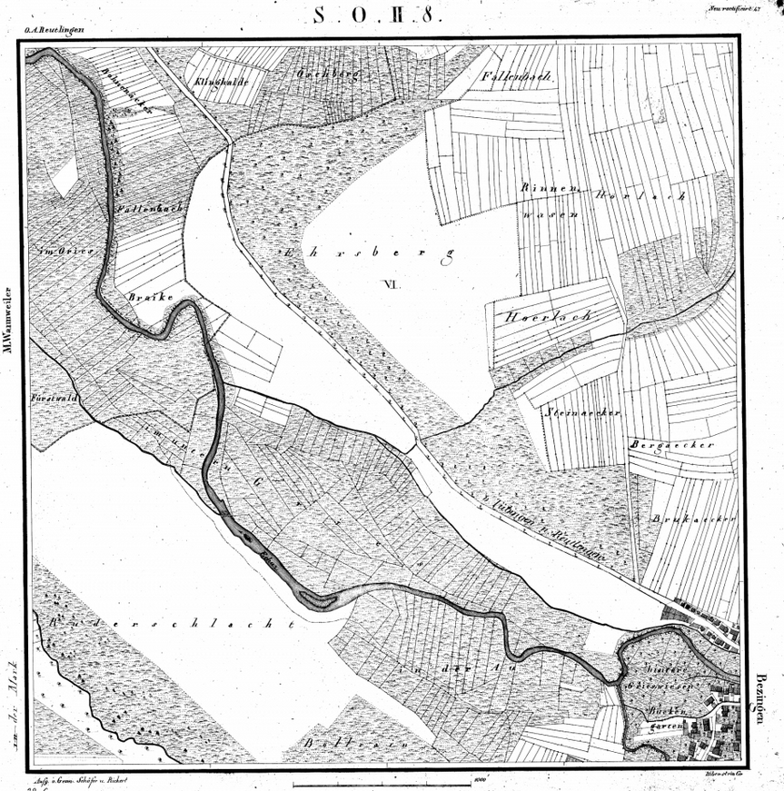
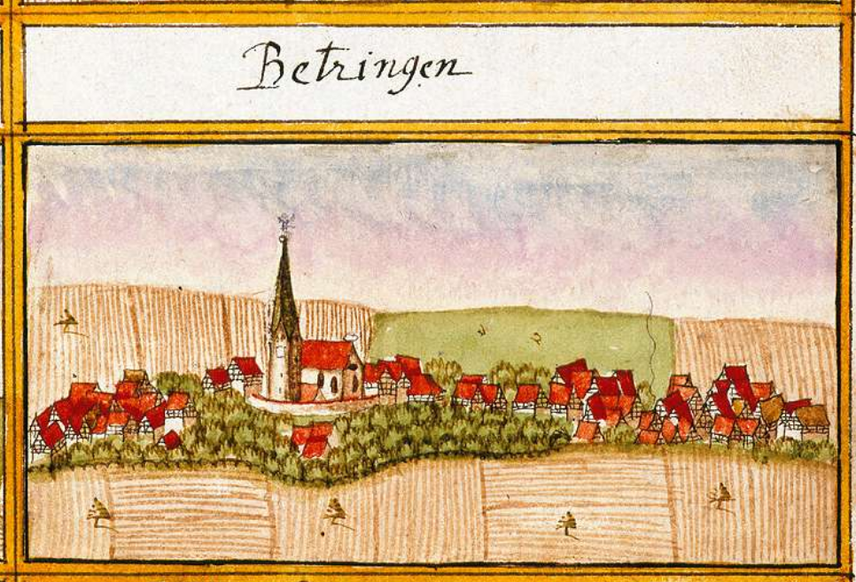
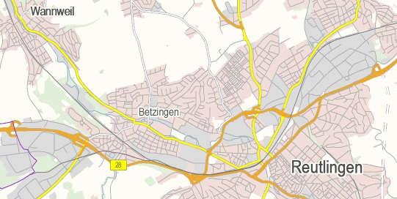
© Landesamt für Geoinformation und Landentwicklung BW
LABW HStAS H 107/18 Bd 52 Bl. 25 Bild 1
LABW StAL EL 68 VI Nr 9147 Bild 1
Notes:
Bild 1: Landesarchiv Baden-Württemberg, Abt. Hauptstaatsarchiv Stuttgart H 107/18 Bd 52 Bl. 25 Bild 1
Bild 2: Landesarchiv Baden-Württemberg, Abt. Staatsarchiv Ludwigsburg EL 68 VI Nr 9147 Bild 1
Bild 3: © Landesamt für Geoinformation und Landentwicklung BW

